Slide 1


DANIEL MEJÍA
STARLING GERMOSEN
AMAURIS PEÑA
WILFRIDO CRUZ
CLAUIDA ZAYAS

Slide 2

¿NO SABES QUÉ COMER?

Slide 3

¿NO SABES
CÓMO
ENTRENAR?

Slide 4

¿CANSADO DE PAGARLE A
LOS ENTRENADORES Y NO
VER RESULTADOS?

Slide 5
EX-GORDITOS VGYM
Un Gimnasio con calidad, porque ya pasamos por tu realidad!

Slide 6

NUESTROS CLIENTES HABLAN
POR NOSOTROS!

Slide 7

NUESTROS CLIENTES HABLAN
POR NOSOTROS!

Slide 8

NUESTROS CLIENTES HABLAN
POR NOSOTROS!

Slide 9
Reseña Histórica
Ex-Gorditos vGym surge por la idea de varios compañeros de la Maestría de Comercio Electrónico de UNAPEC, estos tenían la inquietud de cómo integrar los ejercicios y la comida en el entorno virtual, con el fin de facilitarles la vida a las personas, si las mismas no tenían el tiempo o no deseaban preparar su propia comida.

Slide 10
MISIÓN
Inculcar en la vida de todos, a través de nuestras facilidades, programas y servicios; el valor de la salud y del entrenamiento físico.
VISIÓN
Convertirnos en la primera entidad con seguimiento real de sus programas de control de peso, y/o aumento del mismo, para llegar a ser la principal empresa de entrenamiento físico en la Republica Dominicana.
VALORES
- Inducir un estilo de vida saludable.
- Optimizar la condición física del socio.
- Promoción del concepto del entrenamiento físico en la comunidad.
- Eficacia en el logro de los objetivos.

Slide 11
OBJETIVO GENERAL:
Determinar las necesidades del mercado y potencial para lograr el posicionamiento de la empresa en República Dominicana.
OBEJTIVOS ESPECÍFICOS:
- Conocer cuánto están dispuestos a pagar por un servicio de esta índole los dominicanos.
- Analizar el rango de edad de las personas que van a los gimnasios.
- Conocer la percepción del dominicano, sobre la actividad física y la nutrición.
- Identificar las prioridades que detecta tiene una persona al ingresar a un gimnasio.

Slide 12


Slide 13


Slide 14


Slide 15


Slide 16


Slide 17
CLAUDIA ZAYAS
AMAURIS PEÑA
PRESIDENTE
FINANZAS
RRHH
COMPRAS
STARLING GERMOSEN
IT
VENTAS Y MERCADEO
RELACIONES PÚBLICAS
SERVICIO AL CLIENTE
TERAPEUTA
NUTRICIONISTA
PSICÓLOGO
DANIEL MEJÍA
WILFRIDO CRUZ
PERSONAL
TRAINERS
SOPORTE
TRANSPORTE

Slide 18
PRESIDENTE
Se encargara de velar por los intereses de la empresa en todo momento, es la única persona que puede tomar decisiones administrativas, financieras, RRHH y Compras.
FINANZAS
Se encargara de mantener la contabilidad de la empresa en orden, pago de impuestos, pago de nómina, reportes mensuales, otros.
RRHH
Se encargara de velar por los interés de los empleados, como a su vez monitoreo y entrenamiento a los mismos.
COMPRAS
Se encargara de gestionar, recomendar y mantener a los suplidores.

Slide 19
IT
Se encargara de mantener la plataforma, crear nuevos proyectos dentro de la misma, tomar decisiones a lo que tecnología se refiere.
VENTAS Y MERCADEO
Se encargara de captar nuevos clientes, recomendar al Director de IT métodos de ventas para que la implementen en la plataforma. Es la única persona que puede tomar decisiones de Mercadeo Offline como Digital.
RELACIONES PÚBLICAS
Se encargara de comunicar todo lo referente de la empresa como a la vez ser la cara de la misma si pasa cualquier eventualidad.

Slide 20
SERV. CLIENTE
Ayudar, recomendar, verificar todo lo que el cliente necesita.
TERAPEUTA
Estrictamente es la única persona con capacidad de realizar terapias y recomendar medicamentos o suplementos.
NUTRICIONISTA
Se encargara de recomendar, verificar y monitorear las comidas que los clientes requieran dependiendo de su condición física y psicológica.
PSICÓLOGO
Se encargara de evaluar al cliente psicológicamente y realizar un reporte para ser entregado al nutricionista y terapeuta.

Slide 21
PERSONAL TRAINERS
Son las únicas personas capacitadas para recomendar, entrenar y monitorear el progreso físico de los clientes.
LOGISTICA
Estas personas se encargaran de gestionar que las comidas se preparen y se envíen adecuadamente.

Slide 22




Clasificación de la Empresa
ORIGEN CAPITAL
FUNCIÓN SOCIAL
TAMAÑO
ECONÓMICO
PROPIETARIOS
TRABAJO ASOCIADO
PEQUEÑA
SERVICIOS
PRIVADO
SOCIEDAD

Slide 23
Estudio de Mercado

Slide 24
DEFINICIÓN DEL PROBLEMA:
Los socios de los gimnasios tradicionales abandonan el mismo por falta de seguimiento.
JUSTIFICACIÓN DEL PROBLEMA:
Las personas que están inscritas en los gimnasios, se desligan del mismo, porque en ocasiones se aburren del lento avance, esto debido a la falta de seguimiento y al desconocimiento de los instructores que suelen no tener el tacto necesario para interactuar con personas que tienen problemas de peso.
¿?

Slide 25
TIPO DE ESTUDIO:
El estudio que se manejara es el cualitativo debido a que la investigación requiere conocer de datos numéricos respecto a varios temas del gimnasio a pesar de que nuestro sistema está orientado a la web y no a instalaciones físicas.
TIPO DE INVESTIGACIÓN:
El diseño de investigación que vamos a utilizar es el Exploratorio, ya que la empresa es nueva por lo que no se tiene información y antecedentes de la empresa.

Slide 26
ENCUESTA:
¿Cómo prefiere pagar el dominicano, por mes o por clase?
¿Cuánto está dispuesto a gastar por un programa especializado?
¿Prefiere ir solo o acompañado al gimnasio?
¿Si pagara un paquete, que le gustaría que incluyera?
¿Qué le atrae de un gimnasio?
¿Cómo cuida su dieta?
¿Por qué razón ingresaría a un gimnasio?
¿Qué factores son más importantes para la elección de un gimnasio?
¿Qué horario prefiere para hacer ejercicio en un gimnasio?
¿Cuánto tiempo invierte diario en un gimnasio?
¿Pagaría por un gimnasio virtual?
¿Cuánto estaría dispuesto a pagar por un gimnasio virtual?

Slide 27
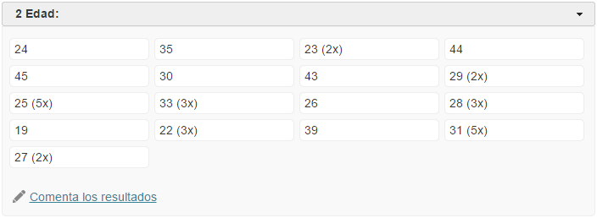
RESULTADOS ENCUESTAS:
Observación: La mayoría de las personas encuestadas se encuentran entre 25 – 31 años.

Slide 28
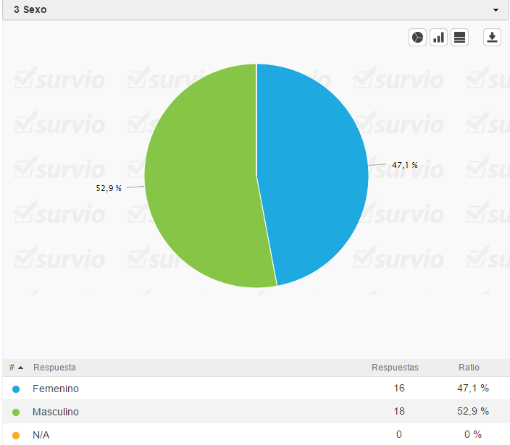
RESULTADOS ENCUESTAS:
Observación: El Sexo Masculio predomina dentro de los encuestados con un 52.9%

Slide 29
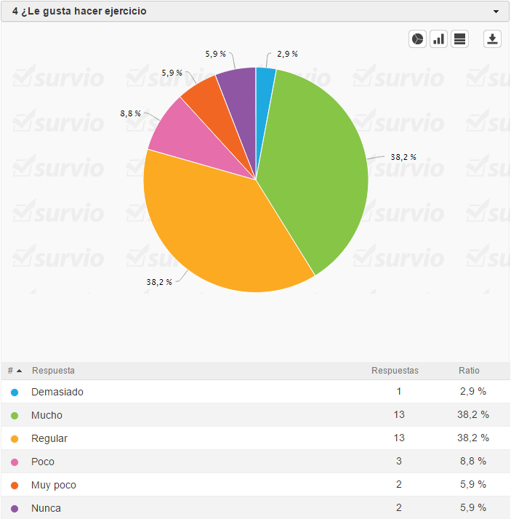
RESULTADOS ENCUESTAS:
Observación: Las personas se ejercitan regularmente para una totalidad de 38.2%

Slide 30
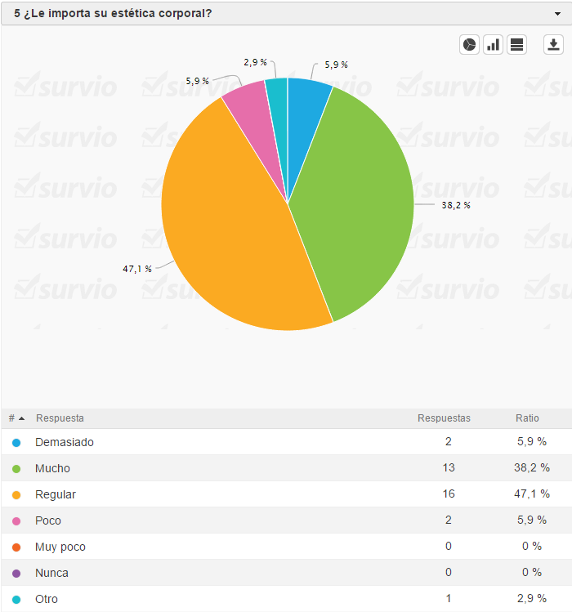
RESULTADOS ENCUESTAS:
Observación: Regularmente a las personas le interesa su estética personal con un 47.1%

Slide 31
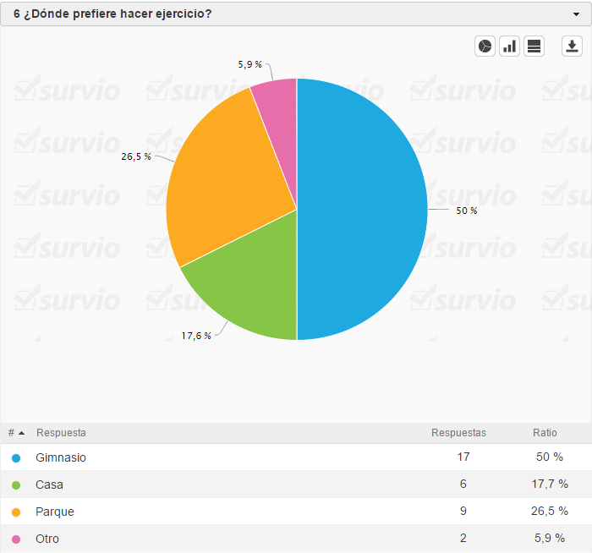
RESULTADOS ENCUESTAS:
Observación: El Gimnasio es el lugar preferido con un 50%

Slide 32
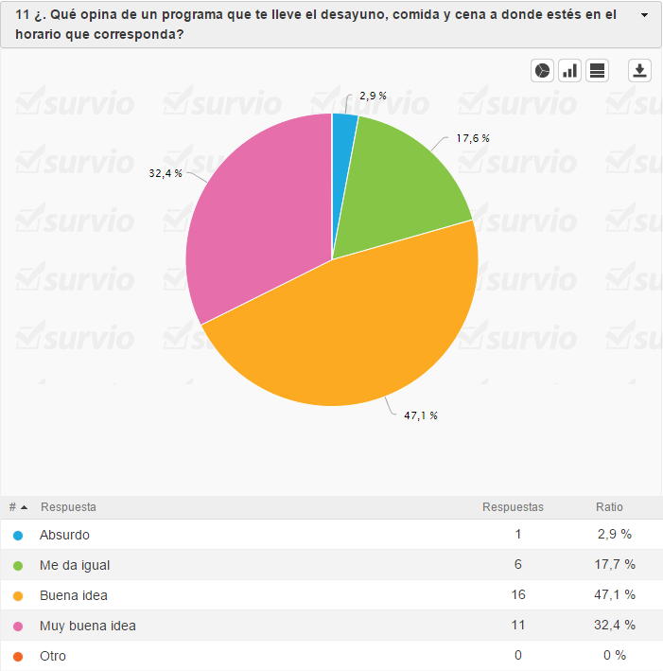
RESULTADOS ENCUESTAS:
Observación: A la mayoría les parece Buena Idea establecer un programa que lleve el desayuno, comida y cena al lugar donde te encuentres con un 47.1%

Slide 33
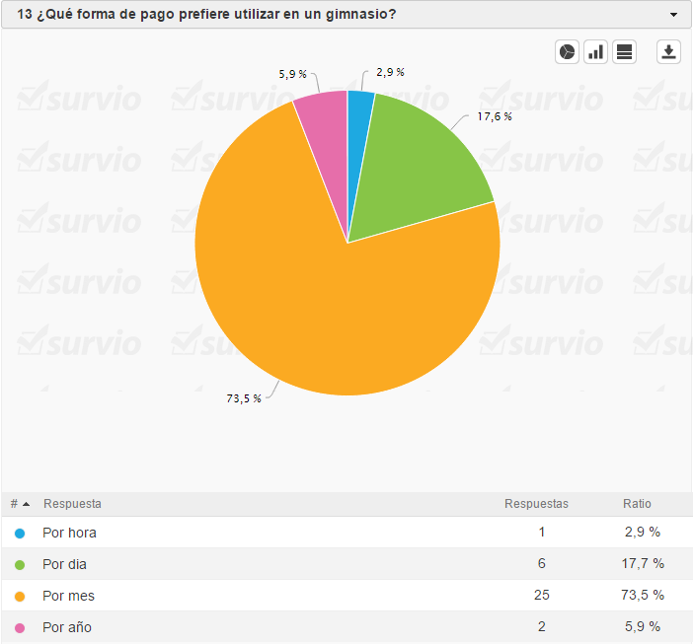
RESULTADOS ENCUESTAS:
Observación: Las personas prefieren realizar pagos mensuales con un 73.5%

Slide 34
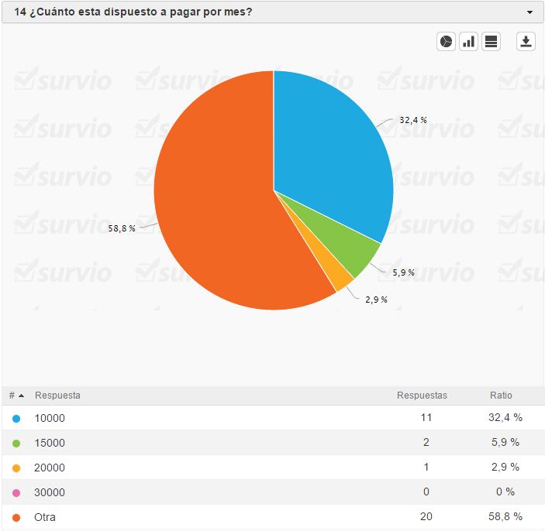
RESULTADOS ENCUESTAS:
Observación: Las personas prefieren pagar entre RD$5,000 – RD$8,000

Slide 35
Valor Agregado

Slide 36

Valores Agregados:
Diferenciación: Nos enfocaremos en entrenar al cliente, realizar las comidas y enviarla hasta su ubicación con el fin de que el mismo no tenga excusas de que salto las comidas o no pudo entrenar de manera adecuada.
Precio: Precio: Nuestro precio estará sujeto a lo que el cliente realmente necesita, nuestros asesores le recomendaran varios planes.
Calidad: Nuestra calidad es de primera y esto es debido a que nuestros cocineros son estudiantes de A&B de las siguientes instituciones gastronómicas: UNAPEC, PUCMM, A&B Masters y UCSD.

Slide 37
Valores Agregados:
Ventajas Competitivas:
Competitivas:
Únicos en ese nicho de mercado.
Contamos con una plataforma que permite inscribirte, realizar tus pagos y monitorear tu progreso en tiempo real.
Entrenamiento, nutrición y envío de comidas hasta tu ubicación, todo esto de manera personalizada.
Innovación: Nos regimos por estándares internacionales de entrenamiento, nutrición y gastronomía.
Personal: Nuestro personal está altamente capacitado por medio de certificados internacionales, además se le realizan evaluaciones de desempeño de manera mensual.

Slide 38
Valores Agregados:
Ventajas Competitivas:
Servicio al Cliente: Tenemos varias vías de comunicación, entre las cuales detallamos las siguientes: Chat en vivo, Redes Sociales, Telefónico y Representantes Corporativos.
Registro: Al momento de registrarte en nuestra plataforma te regalamos un cupón con un 30% de descuento valido por 3 meses del total del valor de tu paquete.

Slide 39
Cadena de Valor

Slide 40
Productos o Servicios

Slide 41
Alianzas Estratégicas

Slide 42
FODA

Slide 43
FORTALEZAS
- Productos de calidad.
- Entrenadores con experiencia en pérdida de peso.
- Idea única e innovadora de seguimiento del socio.
OPORTUNIDADES
- La demanda de gimnasios es cada vez mayor.
- Atención individual para cada persona y programa personalizado.
- Capaces de acaparar a los nuevos aficionados del Fitness.

Slide 44
DEBILIDADES
- Inversión inicial.
- Falta de espacio físico.
- Nuevos en el mercado.
- No tenemos clientes.
AMENAZAS
- Los polideportivos están cobrando fuerza.
- Hay muchas personas haciendo deporte al aire libre.
- La idea es fácil de plagiar por una empresa con instalaciones físicas.

Slide 45
Modelo de Negocio

Slide 46
Finanzas

Slide 47
Factibilidad

Slide 48

¿
Y TÚ TE ATREVES A ASUMIR EL RETO
¿

Slide 49
Webgrafía o Internetgrafía

Slide 50
http://elcontadorvirtual.blogspot.com/2010/04/clasificacion-de-las-empresas-segun-su_22.html
http://www.monografias.com/trabajos21/clasificacion-empresas/clasificacion-empresas.shtml
http://www.1000ideasdenegocios.com/2012/03/valor-agregado-y-tus-clientes-volveran.html
https://blogcomercioelectronico.com/aprenda-comercio-electronico-la-cadena-de-valor-del-servicio-en-internet/
http://modelosdenegociosmart.com/category/finanzas-para-emprendedores/
http://www.slideshare.net/Ednamar0120/estudio-de-factibilidad-de-un-proyecto-3505481

